Slide 1
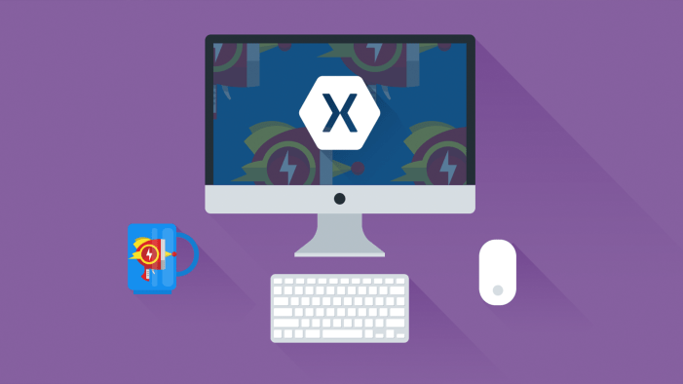




Xamarin e Xamairin.Forms
por Giordano Lins

Slide 2
Xamarin
Xamarin é o nome da companhia comprada pela Microsoft em 2016, e o mesmo nome do conjunto de ferramentas e serviços utilizados para desenvolver aplicativos nativos para Android, iOS e Windows com C#.
O principal objetivo do Xamarin é facilitar o desenvolvimento de aplicativos através da reutilização do conhecimento de programação em .NET.
A razão por trás desse objetivo é que para desenvolver aplicativos em Android é necessário conhecer Java, para iOS é necessário conhecer Objective-C ou Swift, para windows, é necessário conhecer C#.

Slide 3
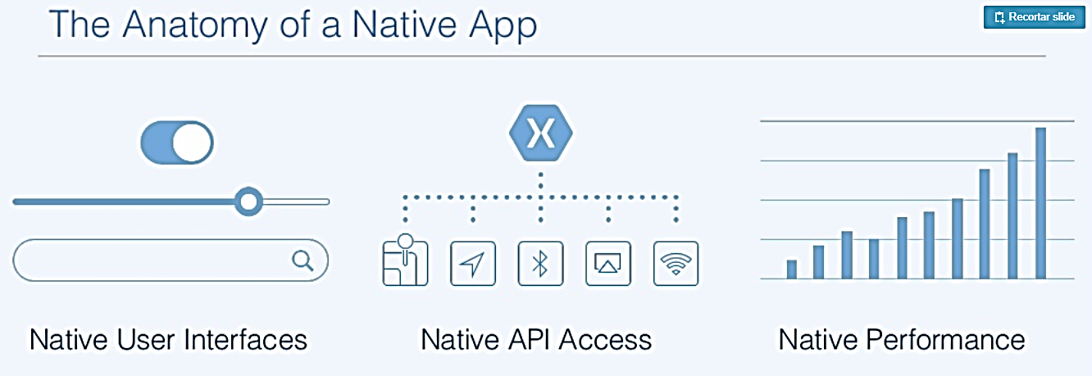


O que é um aplicativo nativo?

Slide 4
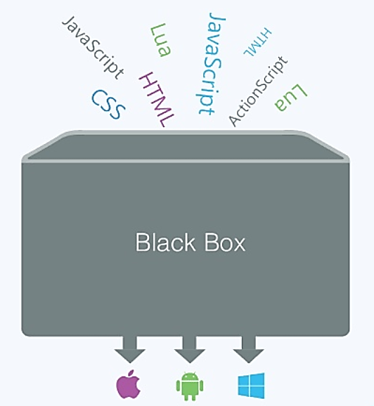
Estratégias de desenvolvimentos de APPs
A filosofia "Write-Once-Run-Anywhere"

Slide 5
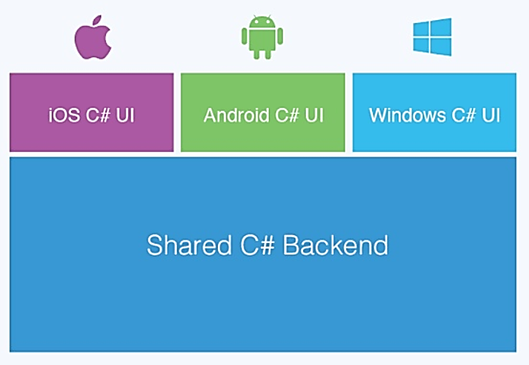
Xamarin Nativo com Compartilhamento de Código

Slide 6
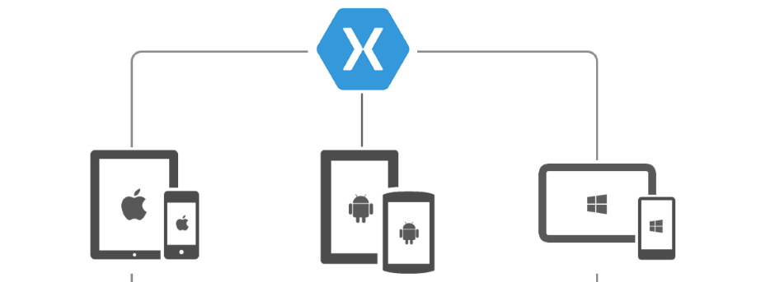
Como funciona?
Xamarin.Android
Xamarin.iOS
Xamarin.Mac
Xamarin.Forms
Encapsulam as APIs nativas

Slide 7
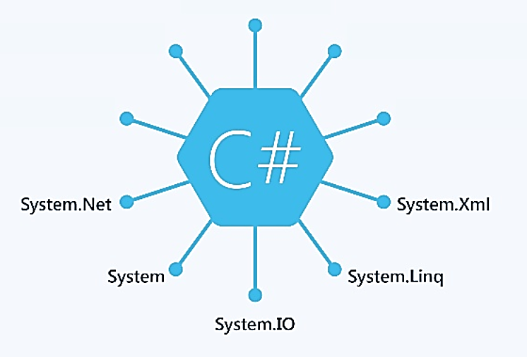
APIs "Windows"

Slide 8
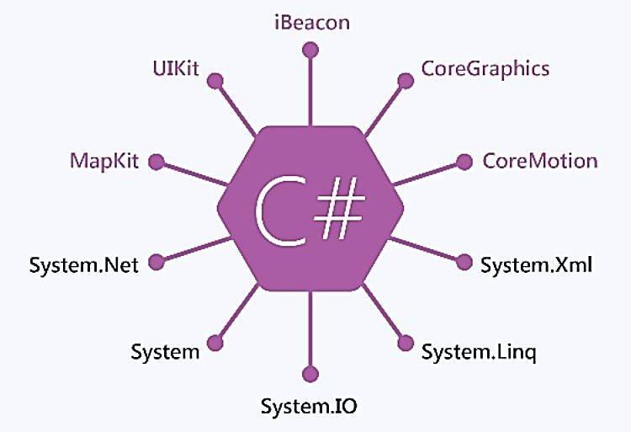
APIs “iOS"

Slide 9
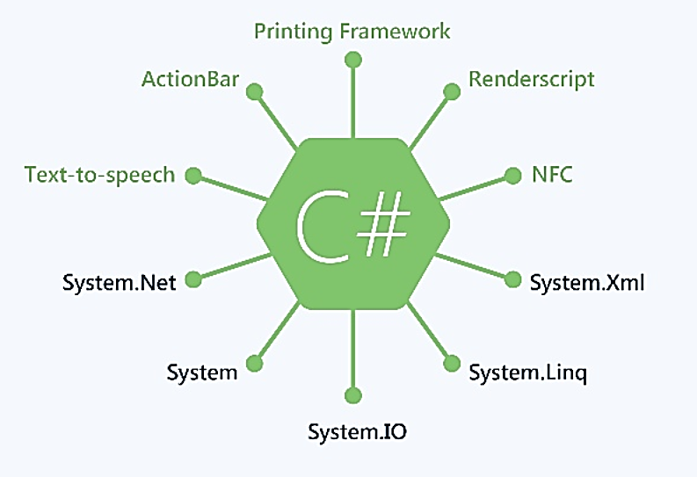
APIs “Android"

Slide 10
Qualquer coisa que pode ser feita com Objective-C, Swift ou Java, pode ser feita com C# e Xamarin no Visual Studio!

Slide 11
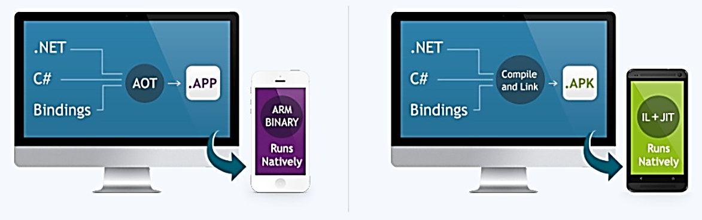
Performance Nativa
Xamarin.iOS realiza a compilação AOT (Ahead of Time) para produzir um binário ARM para a Apple's Store.
Xamarin.Android utiliza a compilação JIT (Just in Time) para o dispositivo Android.

Slide 12
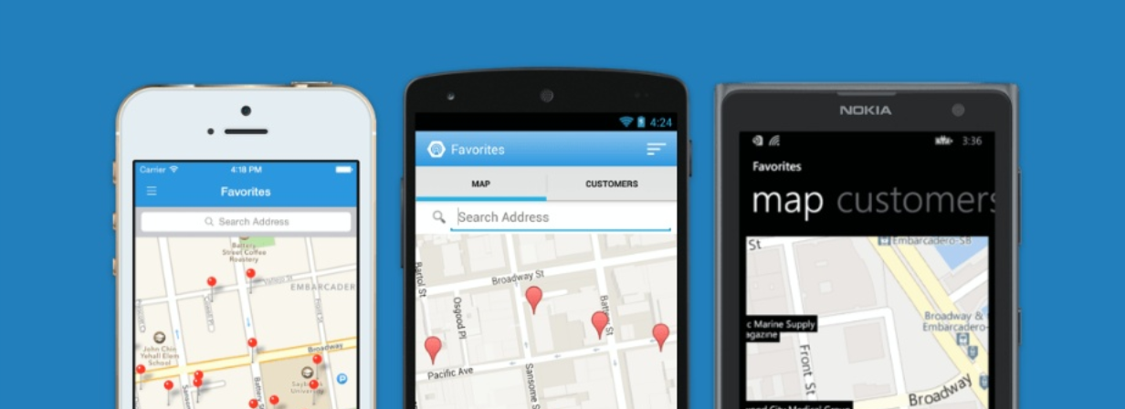
Xamarin.Forms
Notes:
Biblioteca .NET que expõe todos os objetos.
Open source.

Slide 13
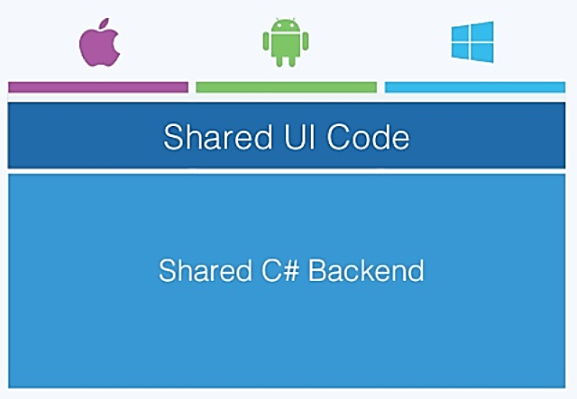
Como funciona o Xamarin.Forms

Slide 14
Como funciona o Xamarin.Forms
Constrói facilmente interfaces de usuário nativas utilizando código compartilhado
Elementos do Xamarin.Forms são mapeados para controles nativos e comportamento nativo
É possível misturar o Xamarin.Forms com as APIs nativas

Slide 15
O que está incluso
Mais de 40 Páginas, Layouts e Controles (A partir do code-behind ou do XAML)
Two-way Data Binding
Navegação
API de animação
Serviços de Dependência
Centro de Mensagens

Slide 16
MVVM
Padrão
Arquitetural
Baseado no
MVC
Data Binding
Command
XAML

Slide 17
MVVM
Binding
Target
Binding
Source
Elemento UI
Data
Binding
Objeto
Propriedade UI
Propriedade

Slide 18
MVVM
Conversão
Formatação
Sincronização:
OneTime
OneWay
TwoWay
OneWayToSource

Slide 19
Estrutura do App
iOS
Android
Windows
UWP
Forms
ViewModels
Data Service
Outros Serviços
Models
Repositórios
Serviço Remoto

Slide 20
private string GetFolderPath()
{
string path = "";
#if __ANDROID__
path = Environment.GetFolderPath(
Environment.SpecialFolder.MyDocuments);
#elif __IOS__
path = Environment.GetFolderPath(
Environment.SpecialFolder.MyDocuments);
#elif WINDOWS_PHONE
path = Windows.Storage.KnownFolders
.DocumentsLibrary.Path;
#endif
return path;
}

Slide 21
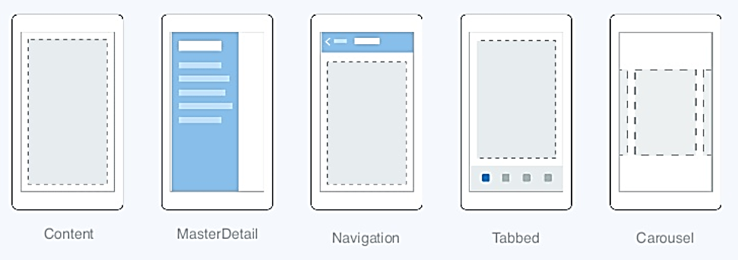
Páginas

Slide 22
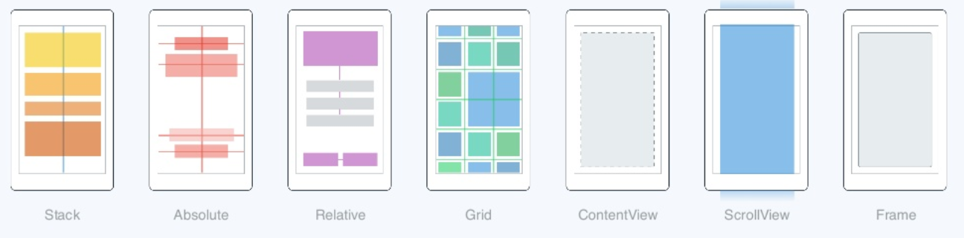
Layouts

Slide 23
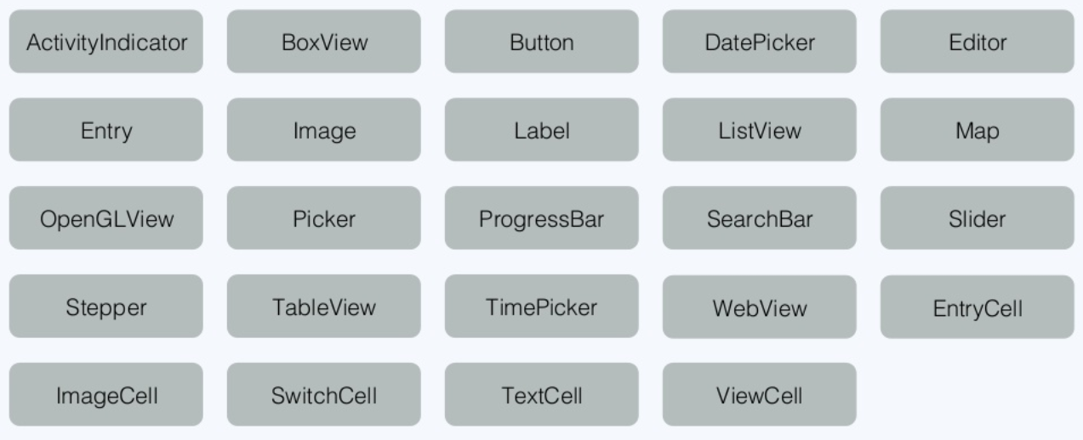
Controles

Slide 24
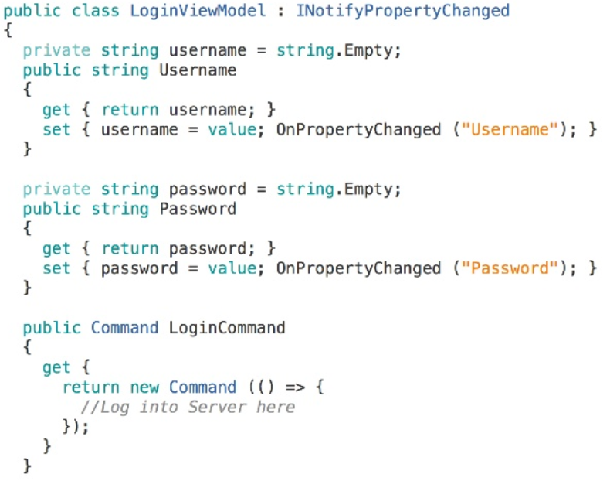

Slide 25
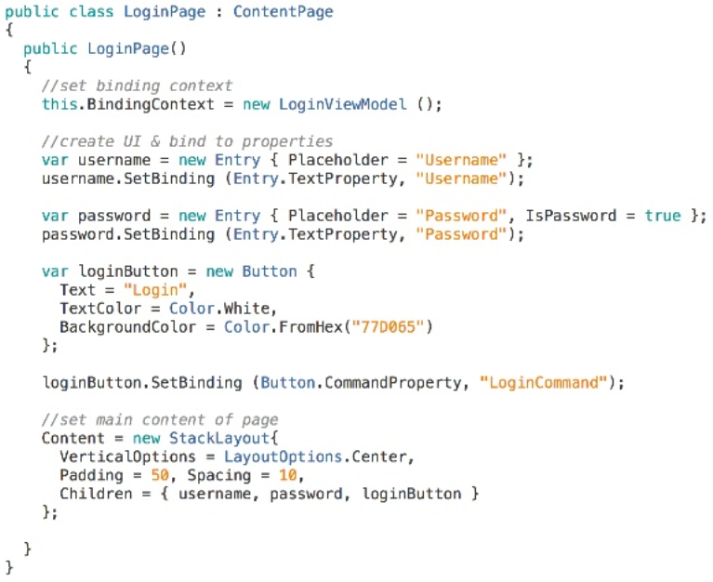

Slide 26
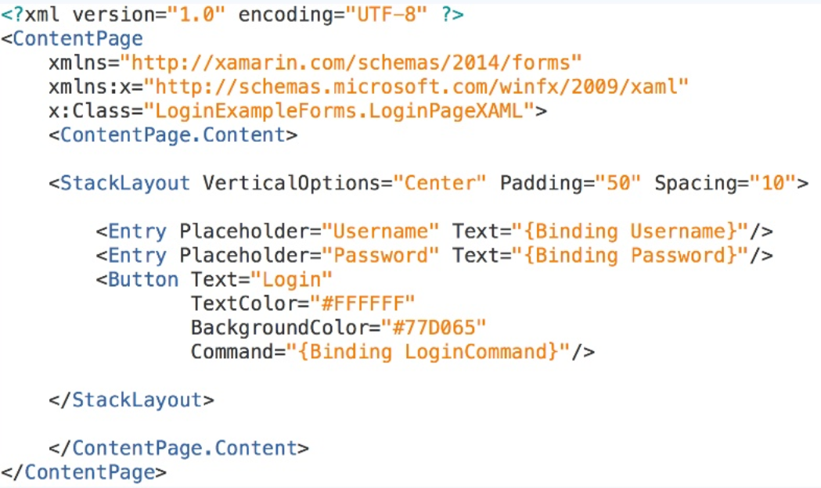

Slide 27
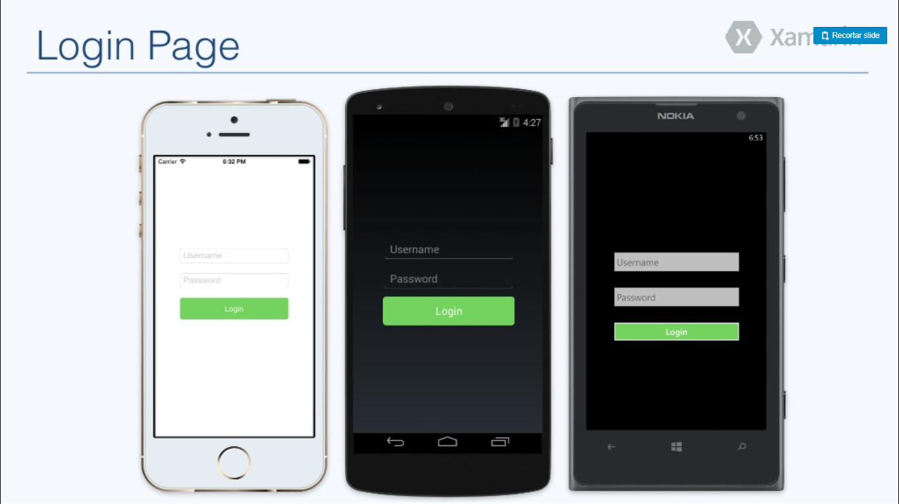

Slide 28


Ferramentas

Slide 29
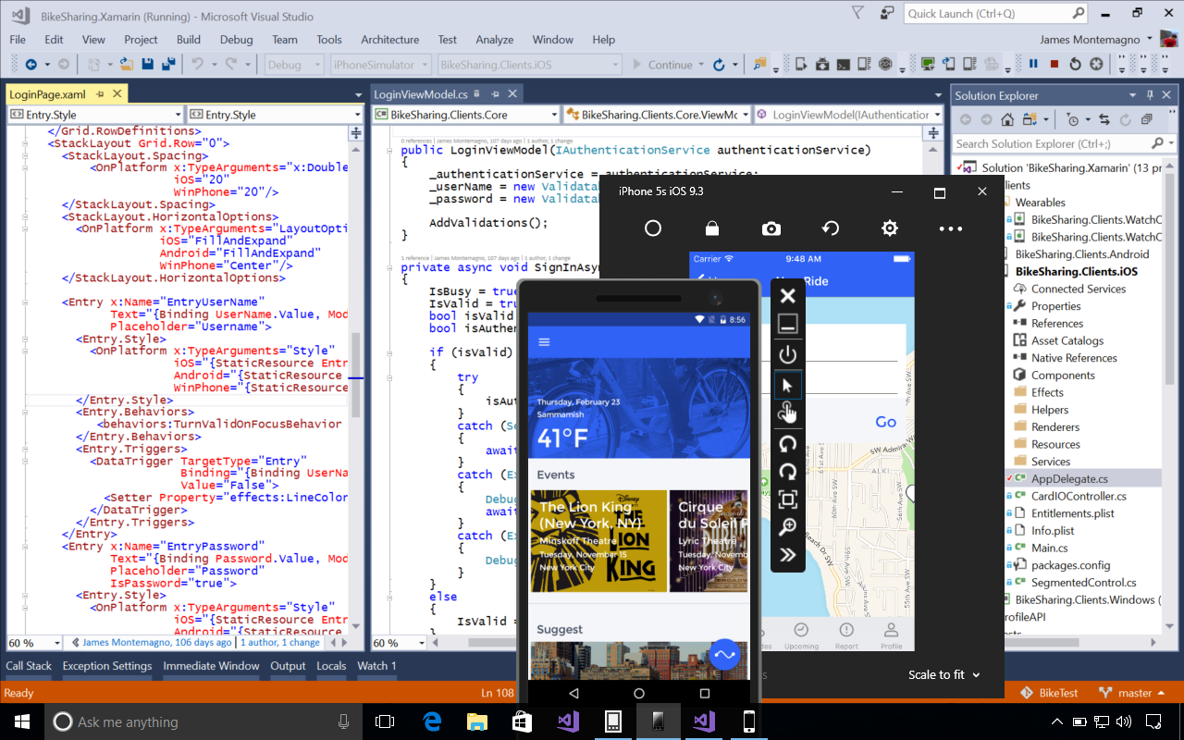
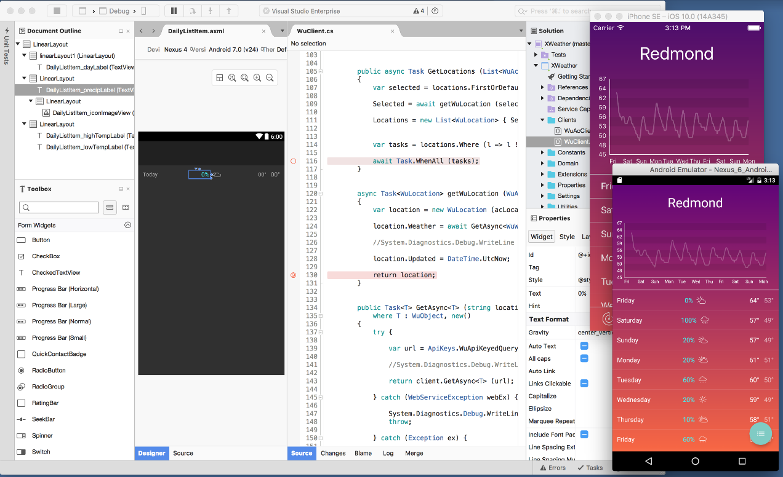

Slide 30


Aulas online
Videos de instrução
Certificação (Xamarin Certified Mobile Developer)
Xamarin Test Cloud
https://university.xamarin.com/

Slide 31

Referências
Xamarin.Forms Succuntly - Alessandro Del Sole (2017)
https://developer.xamarin.com/
http://open.xamarin.com/documentation
https://www.youtube.com/playlist?list=PLDzXQPWT8wED1eXjcfjGndwGVzBF8U7uO

